Slide 1
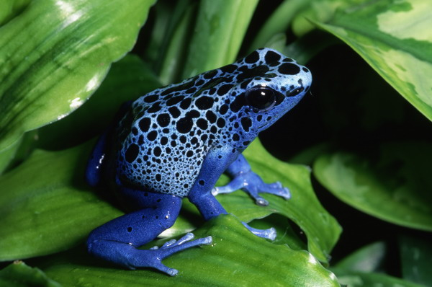
Размножение и развитие земноводных, их многообразие

Slide 2
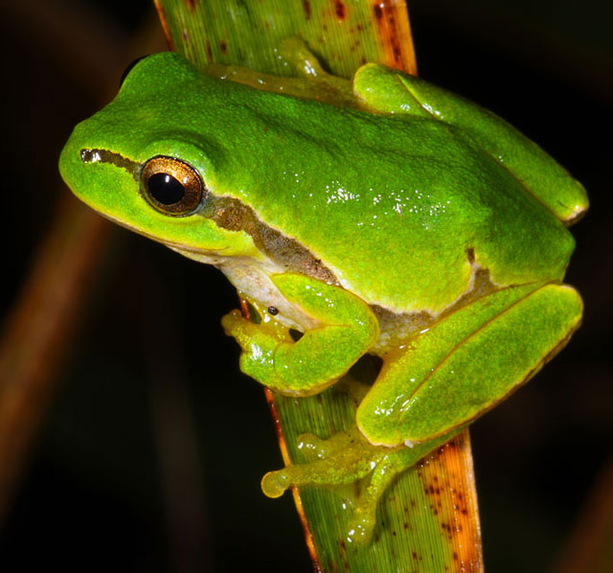
Земноводные
Земноводные, или амфибии — класс позвоночных четвероногих животных, в числе прочих включающий тритонов, саламандр, лягушек и червей — всего более 6700 (по другим данным — около 5000) современных видов, что делает этот класс сравнительно немногочисленным. В России — 28 видов, на Мадагаскаре — 247
видов. Группа земноводных относится к наиболее примитивным наземным позвоночным, занимая промежуточное положение между наземными и водными позвоночными животными: размножение и развитие у большинства видов происходит в водной среде, а взрослые особи обитают на суше.
Квакша обыкновенная

Slide 3
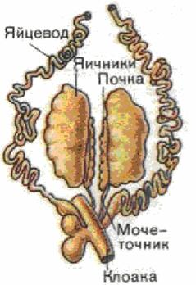
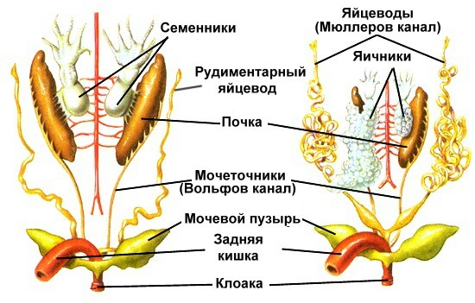
Органы размножения
Земноводные – раздельнополые животные.
Формирование яиц происходит в парных яичниках, размеры которых изменчивы в зависимости от времени года, яйца покрываются оболочками, слизистыми, но не могущими в достаточной мере предохранить яйцо от высыхания. Развиваться вне воды они не могут.
Органы размножения самцов представлены парой семенников.
Оплодотворение наружное.

Slide 4
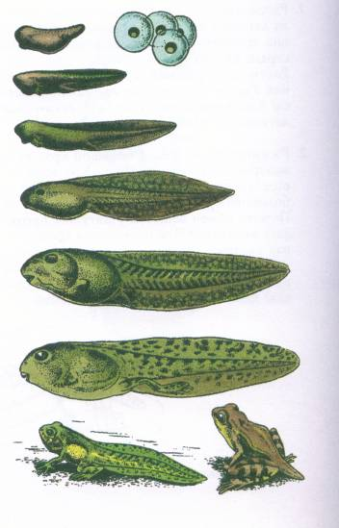
Стадии развития головастиков

Slide 5
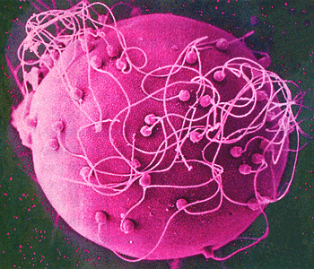
Развитие земноводных
Женская гамета + Мужская гамета

Slide 6
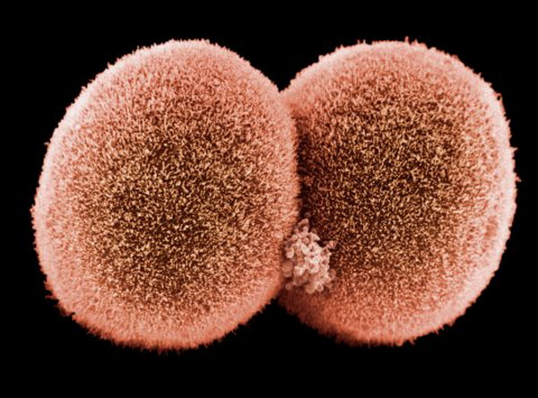
Зигота (Двухкамерное сердце, 1 круг кровообращения, орган боковых линий, наружный жабр)

Slide 7
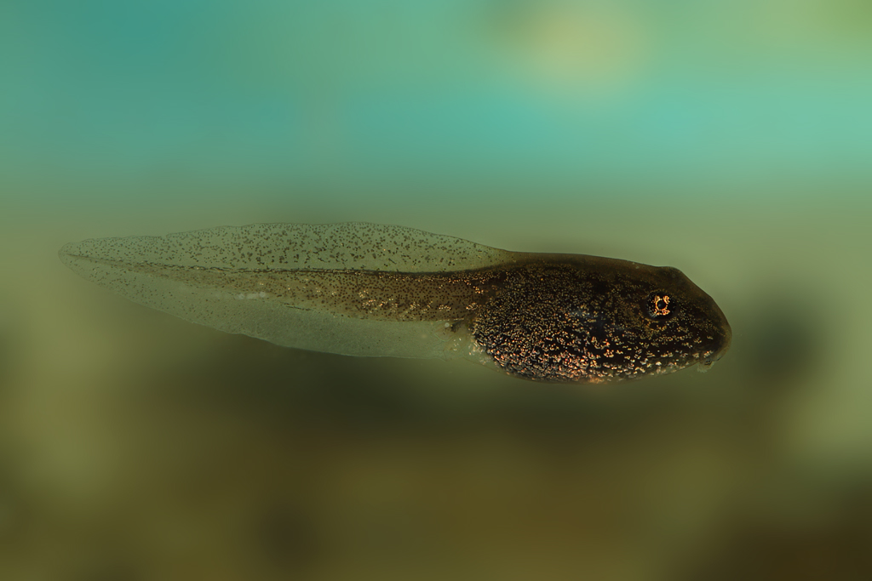
Личинка – головастик (Жабры внутренние)

Slide 8
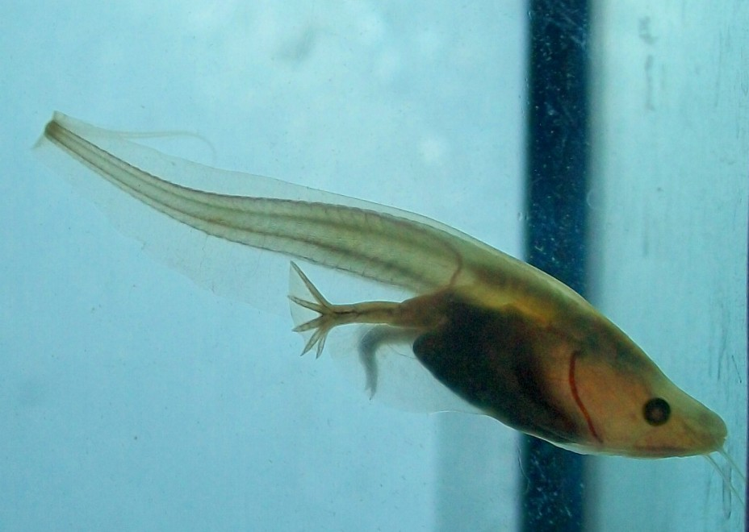
Головастик (с задними конечностями)

Slide 9
Головастик с передними конечностями (легкие, хвост уменьшается ) лягушонок первого года жизни

Slide 10
Выводы:
Развитие земноводных осуществляется с метаморфозом (превращением).
Сходство головастика с рыбой – доказательство происхождения земноводных от рыб.

Slide 11
Многообразие земноводных

Slide 12
Земноводные
Отряд бесхвостые
(Озерная лягушка, серая жаба, краснобрюхая жерлянка)
Отряд безногие
(Цейлонская червяга)
Отряд хвостатые
( Гребенчатый тритон, безлёгочный саламандр,
обыкновенный тритон)

Slide 13
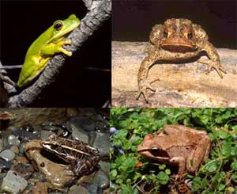
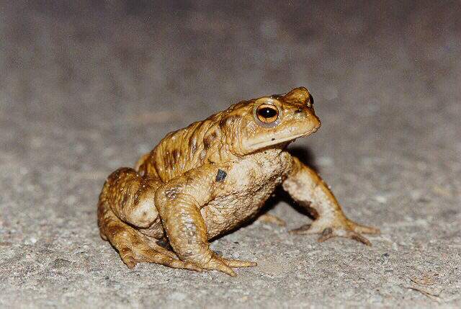
Отряд Земноводные. Бесхвостые
Бесхвостые земноводные представляют наиболее высокоорганизованный и богатый представителями отряд. Разнообразие видов бесхвостых амфибий в 6,5 раза больше, чем хвостатых, и в 32 раза больше, чем безногих. Ныне живущих, бесхвостых насчитывается около 2900 видов.
Однако, несмотря на свою многочисленность, все они имеют довольно однообразное строение. Туловище у них короткое, шея не выражена, хвоста нет, парные конечности хорошо развиты, причем задние конечности в два-три раза меньше передних и служат для характерного передвижения прыжками
Жаба лазающая танзанийская

Slide 14
Лягушка бык
Это настоящий хищник, питается рыбой, птенцами, земноводными. Достигает в длину 20см.

Slide 15
Квакша

Slide 16
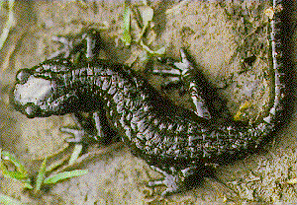
Отряд Земноводные. Хвостатые
Хвостатых земноводных относительно немного - около 340 видов. Все хвостатые амфибии характеризуются тем, что имеют удлиненное туловище, переходящее в хорошо развитый хвост. Передние ноги имеют от 3 до 4, задние - от 2 до 5 пальцев. У некоторых конечности вторично почти исчезли (амфиума) или задняя пара их совсем отсутствует (сирен). Большинство хвостатых ползает или плавает, змееобразно изгибая тело. Только немногие наземные саламандры могут быстро бегать, подобно ящерицам, или даже делать прыжки. При плавании конечности прижимаются к телу и не принимают участия в движении.

Slide 17
Пятнистая саламандра
Гребенчатый тритон

Slide 18
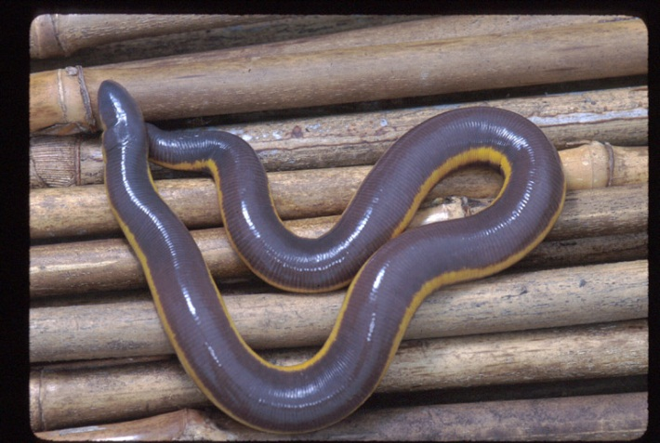
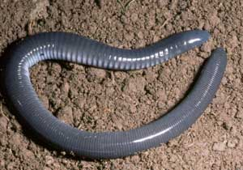
Отряд Земноводные. Безногие
К этому отряду относится всего 165 видов, объединяемых в 33 рода и 4 семейства напоминающих по внешнему виду крупных червей или змей.
Поверхность их удлиненного, червеобразного тела разделена кольцевыми перехватами, число которых может достигать 400. Кожа голая, богатая железами, обильно смачивающими поверхность едкой слизью. Парных конечностей и их поясов нет; хвоста также нет, и клоака открывается почти на самом конце тела. Все червяки, за исключением немногих представителей двух родов, живущих в воде, ведут подземный образ жизни, прокладывая ходы во влажной тропической почве.

Slide 19
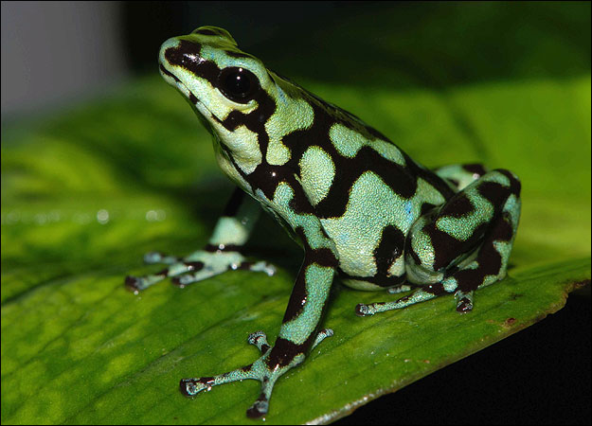
Презентация подготовлена учителем биологии и географии Яруллиной Рафией Жафяровной
2013 г

